Slide 1
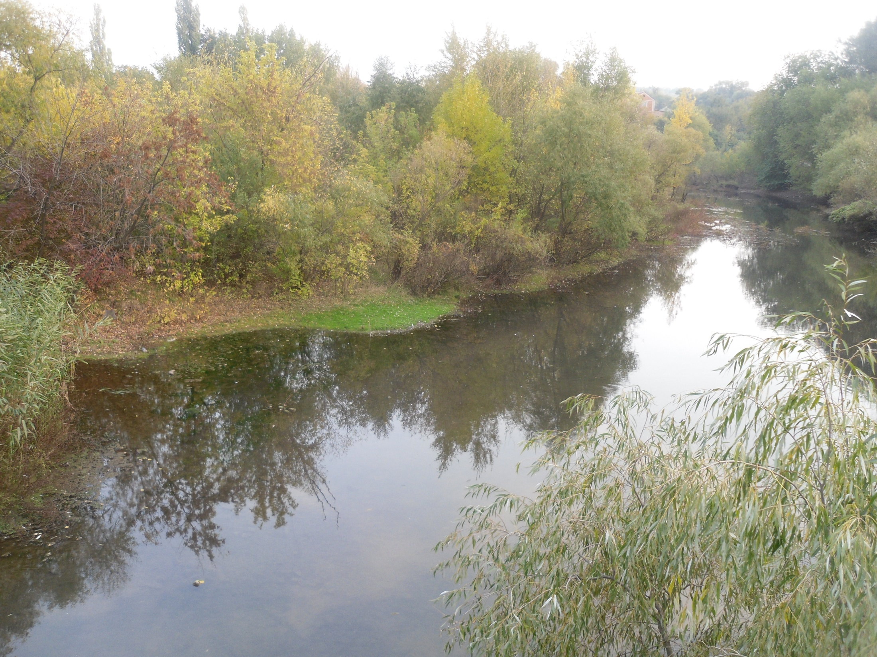
Казачьему роду
нет переводу (жизнь и обычаи донских казаков)

Slide 2
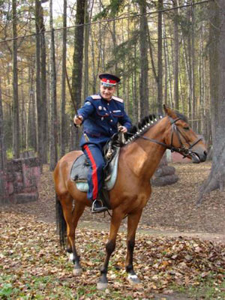
Выбор Атамана

Slide 3
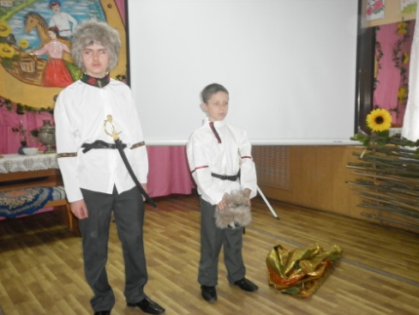
Древний обычай «Толах» (отойди)

Slide 4
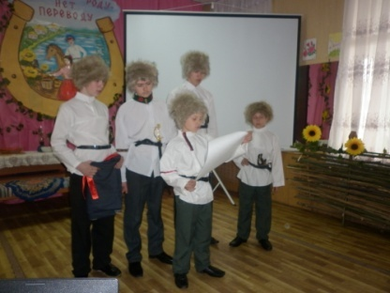
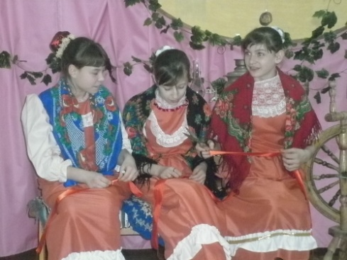
Как появились у казаков лампасы

Slide 5
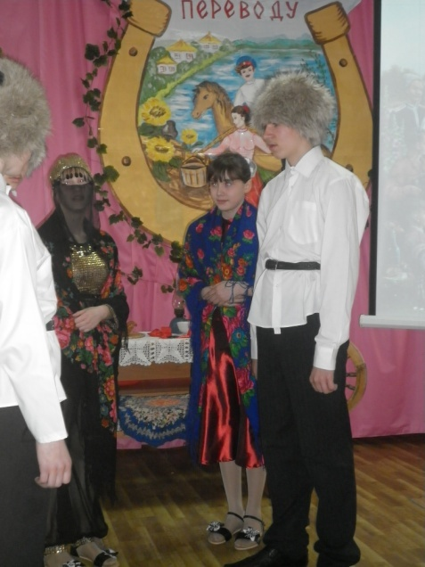
Сказка «Филипко»

Slide 6
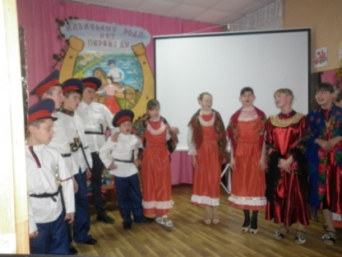
Казачий свадебный обряд

Slide 7
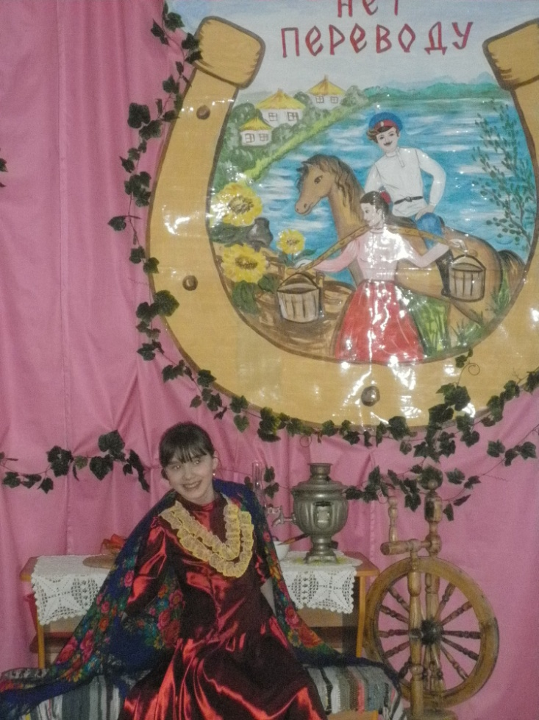
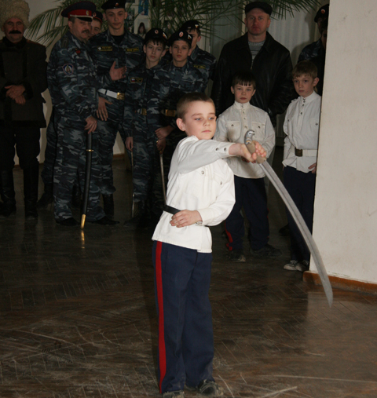
Казачьи семьи

Slide 8
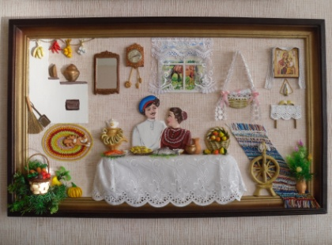
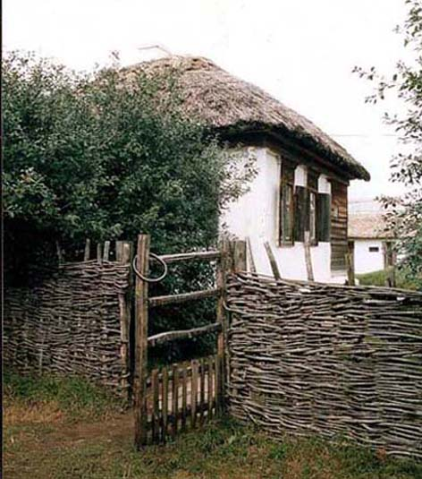
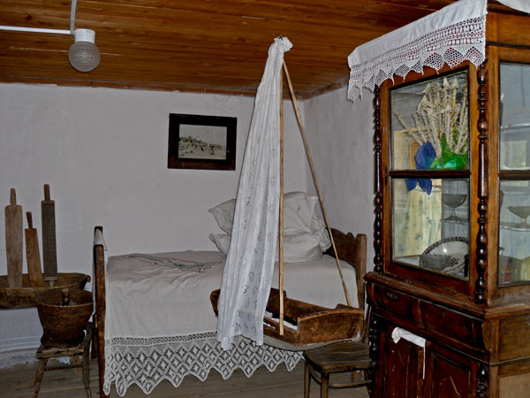
Быт казаков

Slide 9
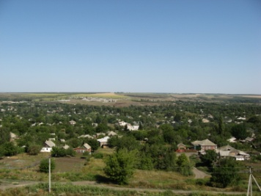
Соколовка - Родина моя!

Slide 10
Государственное казенное образовательное учреждение Ростовской области «Центр образования детей с ограниченными возможностями здоровья»

